Slide 1
第一章 绪论
重点：
任务：强度、刚度和稳定性
内容：四种基本变形，拉压、剪切、扭转、弯曲
截面法(内力计算方法)：截、取、代、平

Slide 2
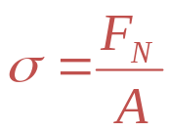
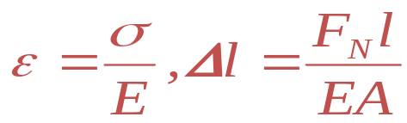
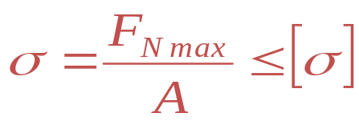
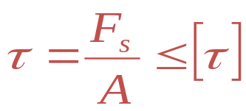
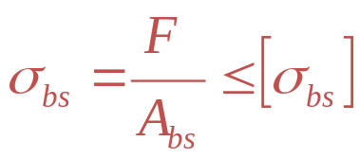
第二章 轴向拉伸与压缩
受力特点：合力与轴线重合
变形特点：沿轴线伸长或缩短
利用截面法计算内力(轴力)，并画轴力图
计算横截面上的应力(正应力)
应变和变形计算
超静定次数的判断，超静定结构的求解。(难点：变形协调条件的建立)
强度条件
剪切与挤压
剪切强度条件：
挤压强度条件：

Slide 3
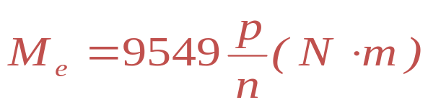
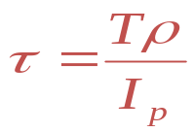
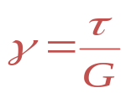
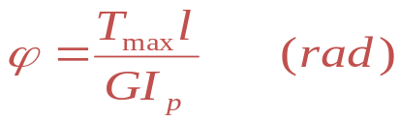

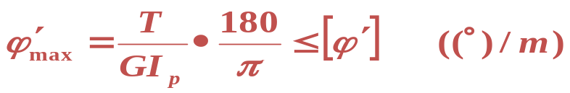
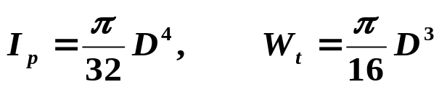
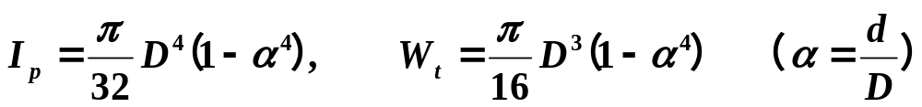
第三章 扭 转
受力特点：外力偶的矢量方向沿轴线方向。
变形特点：两横截面发生绕轴线相对转动。
外力偶矩M_{e}的计算公式：
截面法求内力(扭矩)，画扭矩图
计算横截面上的应力(剪应力)
应变与变形计算
圆轴扭转的强度条件：
圆轴扭转的刚度条件： (注意单位)
P : kW
n : r/min
极惯性矩I_{p} 和抗扭截面系数W_{t}
实心圆截面：
空心圆截面：

Slide 4
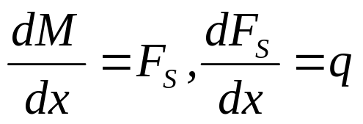
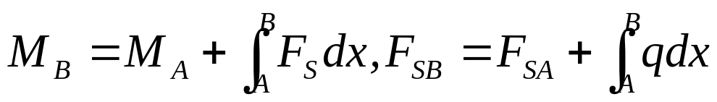
第 四 章 弯 曲 内 力
重点：
受力特点：外力偶矢量方向与杆轴线垂直
变形特点：杆轴线变成曲线
利用截面法计算内力(剪力和弯矩)。用剪力方程、弯矩方程绘制剪力图和弯矩图。
弯矩、剪力和荷载集度的微分关系
利用微分关系做剪力图和弯矩图

Slide 5
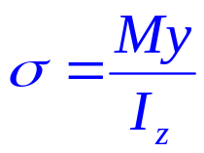
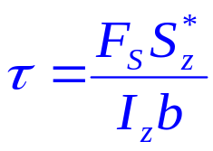
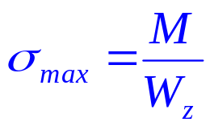
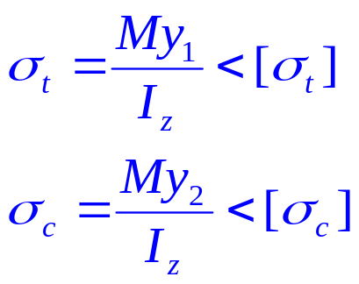
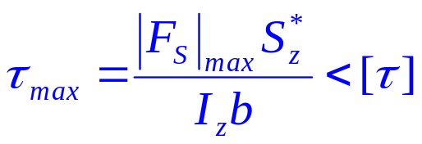
第 五章 弯 曲 应 力
重点：
弯曲正应力
弯曲剪应力
正应力强度条件
拉压强度相同：
拉压强度不同：
剪应力强度条件

Slide 6
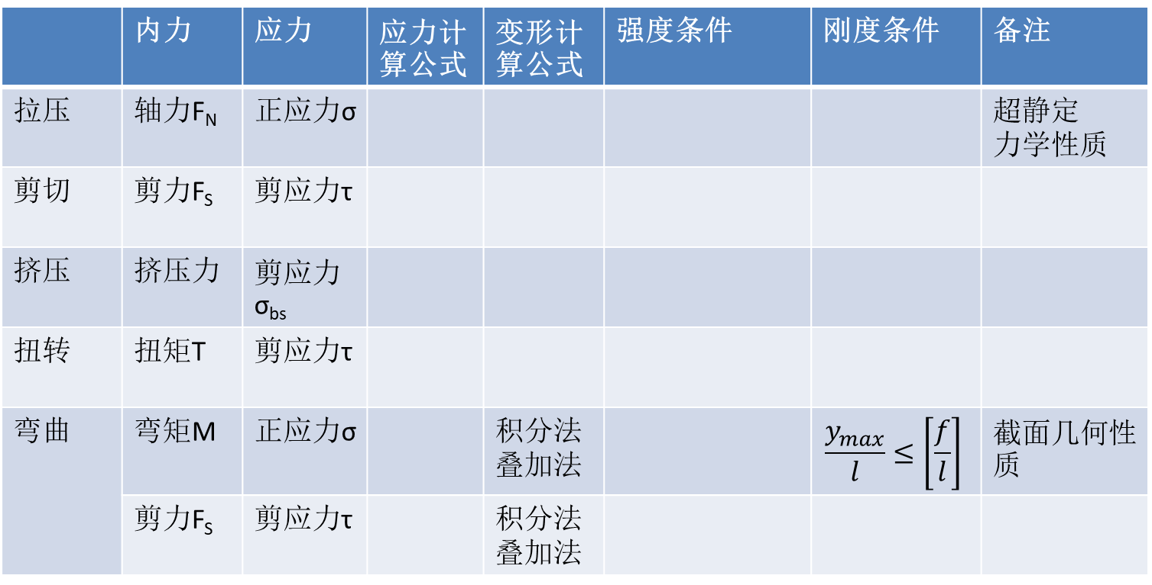
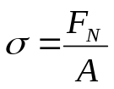
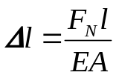
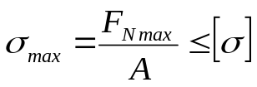
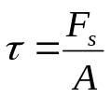
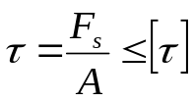
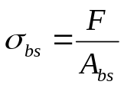
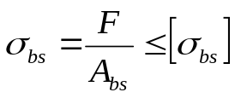
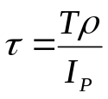
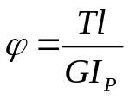
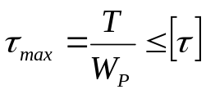
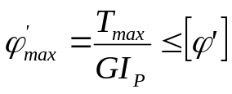
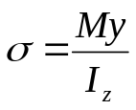
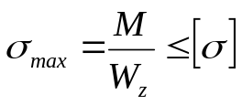
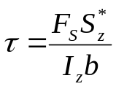
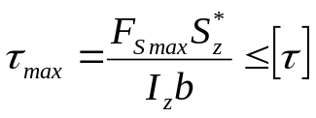

Slide 7
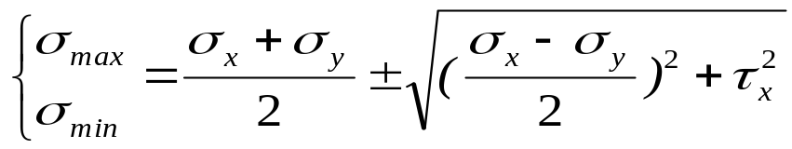
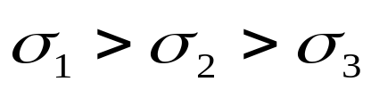
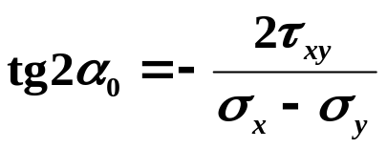
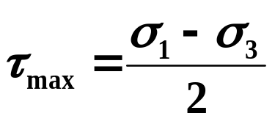
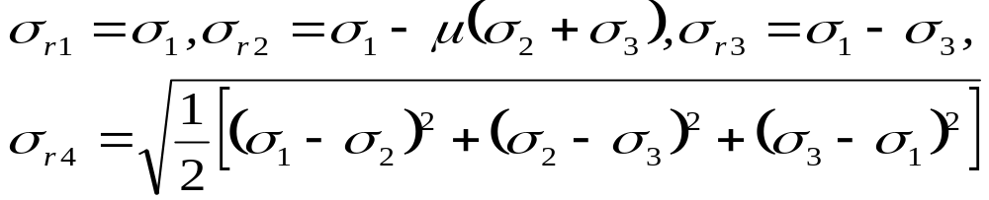
第 七章 应 力 状 态 分 析
重点：
计算极值应力。
确定主应力。
计算主平面方位角，并画出主单元体。
计算最大剪应力，确定其方位角。
计算各种强度理论的相当应力。

Slide 8
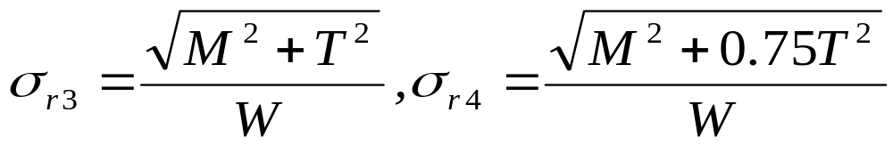
第 八 章 组合变形
重点：
拉弯组合：确定危险截面、危险点，进行强度计算
弯扭组合：确定危险截面、危险点，利用第三、第
四强度理论进行强度计算。
W是截面抗弯截面系数。

